Slide 1

软件工程导论
梁文新
办公室：综合楼105
电话：62274423
wxliang@dlut.edu.cn

Slide 2
Main Contents
软件工程概述
传统的软件
开发方法
面向对象的
开发方法
UML技术
架构模式
设计模式
软件
项目管理
wxliang@dlut.edu.cn

Slide 3
Syllabus
Chap. 1（概述）: 9月8日、9月15日（第1、2周）
Chap. 2（可行性研究）: 9月22日（第3周）
Chap. 3（需求分析）: 9月29日、10月13日（第4、6周）
Chap. 4（形式化说明技术）: 10月20日（第7周）
Chap. 5（总体设计）: 10月27日（第8周）
Chap. 6（详细设计）: 11月3日、11月7日（第9-10周）
Chap. 7（实现-界面设计）：11月10日（第10周）
Chap. 7（实现-软件测试）：11月14日（第11周）
Chap. 8（维护）：11月17日（第11周）
Chap. 9（OO方法学引论）：11月21日（第12周）
Chap. 9（UML技术1）：11月24日（第12周）
Chap. 9（UML技术2）：11月28日（第13周）
Chap. 10（OOA）：12月1日、12月5日（第13-14周）
Chap. 11（OOD）：12月8、12日（第14-15周）
Chap. 11（架构模式、设计模式）：12月15、19日（第15-16周）
Chap. 12（OO实现）：12月22日（第16周）
Chap. 13（软件项目管理）：12月26日（第17周）
总结复习：12月29日（第17周）
wxliang@dlut.edu.cn

Slide 4
Lecture Overview
必修课
  授课：1-4周，6-9周每周四一次；10-17周每周一、四各一次
  48学时，3学分
考核方法
  期末考试 - 70%
  课堂表现、出席率 - 10%
  平时作业 – 20%
选出课代表一名
  负责向助教收发作业
wxliang@dlut.edu.cn

Slide 5
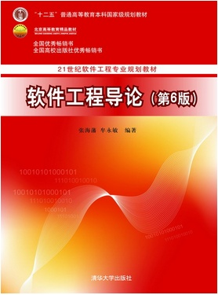
Text Book
教科书
  软件工程导论(第6版)
  张海藩等编著
  清华大学出版社
wxliang@dlut.edu.cn

Slide 6
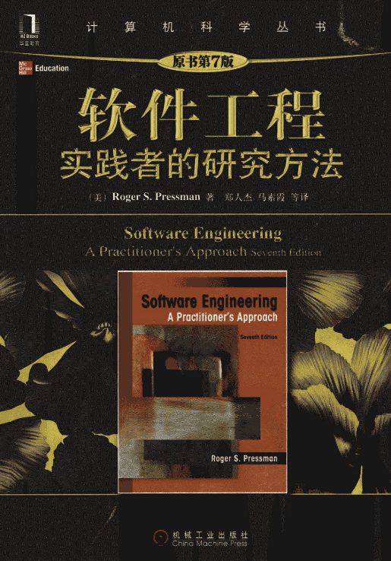
References
参考书
  软件工程－实践者的研究方法
  Roger S. Pressman著, 郑人杰等译
  机械工业出版社
wxliang@dlut.edu.cn

Slide 7
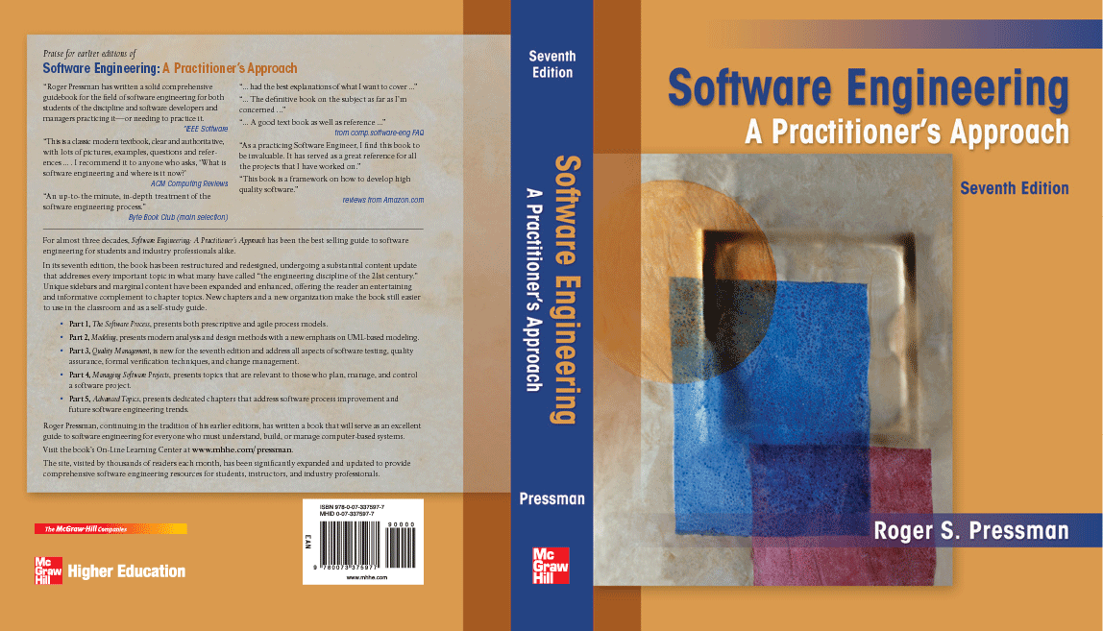
wxliang@dlut.edu.cn

Slide 8
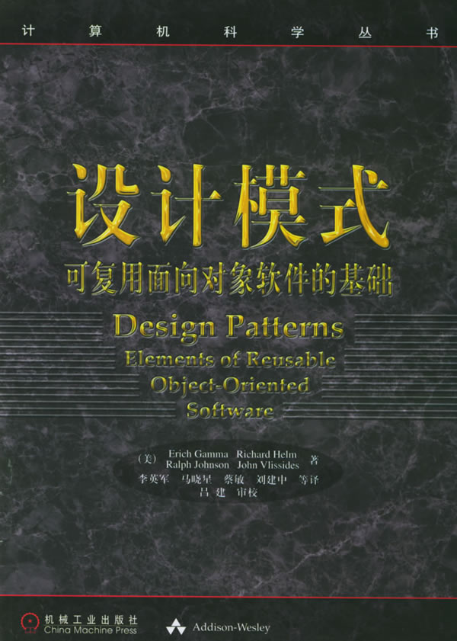
References
参考书
  设计模式: 可复用面向对象软件的基础
  Gamma等著, 李英军等译
  机械工业出版社
wxliang@dlut.edu.cn

Slide 9
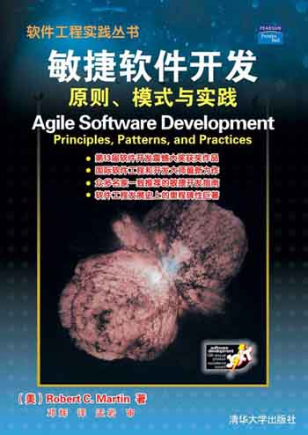
References
参考书
  敏捷软件开发——原则、模式与实践
  Robert C. Martin著, 邓辉译
  清华大学出版社
wxliang@dlut.edu.cn

Slide 10
Information of TA
李辉
  手机：18340863108
  QQ： 754219146
联系地点：综合楼5楼研究生工作站
wxliang@dlut.edu.cn

